Slide 1

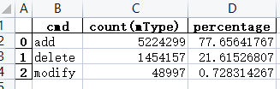
Part-one
Repository简介-- stars:>100 language:Dockerfile 的所有存储库
总共691个项目,入库675个项目。
其余16个项目含有Dockerfile，但是commit记录变化中没有Dockerfile的变化信息。
数据分析
①.总共有104704个dockerfile,其中有一个项目有79499个dockerfile，1841次总的commit,126次入库commit,
4984299条记录。不考虑该项目，平均dockerfile数目为36.47。
②.对于commit数，只有约1/4的commit涉及到了dockerfile变化。
③.去除注释后，总记录数为6727453。不考虑特殊大项目，平均记录数为2,526.31。
④.对于所有项目而言，add的占比高达77.65%，而delete的占比为21.61%，modify仅有0.72%。
modify表示dockerfile中COPY引用的外部文件的变化，可见对于该部分数据而言，Dockerfile文件本身的变化为
主要变化。
⑤.不考虑特殊大项目，平均dockerfile数目为36.47，平均入库commit数为78.16，平均记录数为2,526.31。考虑
平均值，即一个dockerfile产生2526.31/36.47= 69.27条记录变化，一次commit产生2526.31/78.16= 32.32条
记录变化。

Slide 2
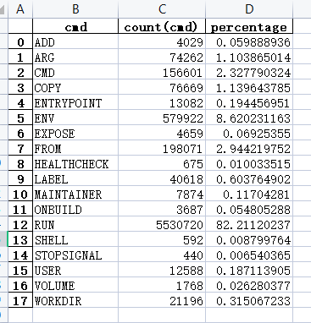
Part-one
⑥.在6727453条记录变化中，其中RUN有5530720条记录，占比
高达82.21%，与之前add和delete占比高形成呼应，说明这部分
数据Dockerfile文件本身的变化为主要变化。
⑦.对于Dockerfile文件本身的变化而言，RUN为主要变化（占比
82.21%），其次是ENV(占比8.62%)，然后是FROM、CMD、
COPY、ARG（占比均在1%~3%）。
个人总结：
该数据可以用来衡量Dockerfile文件本身变化情况，但是
该数据考虑的主要对象不是Dockerfile(只有约1/4的commit涉及
到了dockerfile变化)。
此外，该数据add和delete占比差异巨大，add表示
后提交的commit中有Dockerfile变化，而前面提交的commit
中没有Dockerfile变化。一个可能的原因是大量项目初始没有
Dockerfile，而后面添加了Dockerfile,且对于Dockerfile文件
本身的改动较小（一个dockerfile产生69.27条记录变化），造成
add和delete差异巨大。

Slide 3


Part-two
简介– dockerhub官方镜像的不同tag变化情况
总共172个官方镜像,入库166个。
其余6个项目只有两个tag,且内容完全一致，没有发生变化。
数据分析
①.总共有6616个dockerfile，平均dockerfile数目为38.46。
②.对于tag数，只有约2/3的tag涉及到了dockerfile变化。
③. 总记录数为45428，平均记录数为264.116。
④.对于所有官方镜像而言，add的占比为50.13%，而delete的占比为49.86%。
⑤. 平均dockerfile数目为38.46，平均入库tag数为25.83，平均记录数为264.116。考虑平均值，即一个
dockerfile产生264.116/38.46= 6.86条记录变化，一次tag产生264.116/25.83 = 10.22条记录变化。
这里的一条记录对应于一层。平均一次版本变化10条记录。

Slide 4
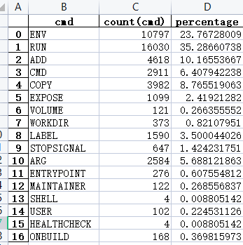
Part-two
⑥.在45428条记录变化中，其中RUN有16030条记录，占比
达35.28%，其次是ENV(占比23.76%)，然后是FROM（即ADD）、
COPY、CMD、ARG。
个人总结：
该数据是用来衡量Dockerfile文件本身的变化情况，从第
六点可以看出，与Part-One数据占比顺序几乎一致（除了CMD与
COPY互换以外），可以知道对于一个Dockerfile文件而言，主要
由RUN、ENV 组成。

Slide 5
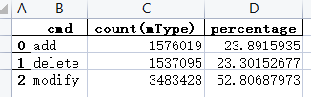
Part-three
Repository简介– github和dockerhub相关联存储库
总共399个项目,入库396个项目。
其余3个项目含有Dockerfile，但是commit记录变化中没有Dockerfile的变化信息。
数据分析
①.总共有2153个dockerfile,，平均dockerfile数目为5.39。
②.对于commit数，只有约1/5的commit涉及到了dockerfile变化。
③.去除注释后，总记录数为6596542，平均记录数为16532.68。
④.对于所有项目而言，add的占比达23.89%，delete的占比为23.30%，modify的占比为52.80%。
modify表示dockerfile中COPY引用的外部文件的变化，可见对于该部分数据而言，Dockerfile外部引用文件的
变化为主要变化。
⑤. 平均dockerfile数目为5.39，平均入库commit数为1188.89，平均记录数为16532.68。考虑平均值，
即一个dockerfile产生16532.68/5.39 = 3,067.28条记录变化，一次commit产生16532.68/1188.89 = 13.90条
记录变化。Dockerfile变化频率非常高，但是一次变化记录数不多，即变化速度慢。

Slide 6
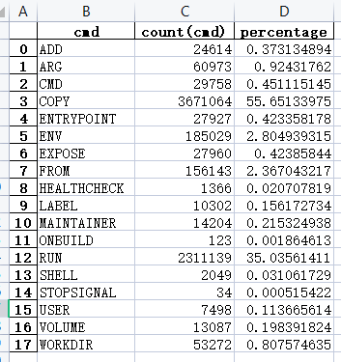
Part-three
⑥.去除外部文件变化引起的COPY,COPY数为3671064-3483428
= 187,636，对于Dockerfile文件本身的变化而言，RUN为主要变
化（count为2311139），其次是COPY(为187636)，然后是
ENV 、 FROM、ARG、CMD。
个人总结：
该数据说明对于自动构建的dockerfile而言，外部文件
变化为主要变化，同时个人所写的用于自动构建的dockerfile
COPY指令使用量上升，相较于官方镜像COPY层数增加，一个
可能的原因是个人的镜像多用于开发，需要引用外部文件，而
官方镜像仅仅提供基础功能，尽可能使镜像小。

Slide 7


Part-three
总共944个镜像,入库437个。
其余507个项目可能只有一个tag或tag间无变化。这里仅考虑入库的437个项目。
数据分析
①.总共有7523个dockerfile，平均dockerfile数目为17.21。相较于官方镜像，dockerfile tag更少。
②.对于tag数，有约1/2的tag涉及到了dockerfile变化。
③. 总记录数为43600，平均记录数为99.77。
④.对于这些非官方镜像而言，add的占比为50.24%，而delete的占比为49.75%。
⑤. 平均dockerfile数目为17.21，平均入库tag数为9.29，平均记录数为99.77。考虑平均值，即一个
dockerfile产生99.77/17.21= 5.79条记录变化，一次tag产生99.77/9.29 = 10.73条记录变化。
这里的一条记录对应于一层。平均一次版本变化10条记录。

Slide 8
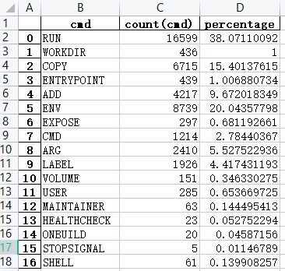
Part-three
⑥.在43600条记录变化中，其中RUN有16599条记录，占比
达38.07%，其次是ENV(占比20.04%)，然后是COPY、FROM、
ARG。
个人总结：
对于用户实际用来开发构建的镜像中，COPY指令使用
量增加，且外部文件变化成主要变化，而对于Dockerfile本身的
变化而言，RUN、ENV等仍是主要变化因素。

